Slide 1



A Dual Attention-based Modality-Collaborative Fusion Network for Emotion Recognition
用于情绪识别的基于双重注意力的模态协作融合网络
2024年9月12日
邵雪纯
语音合成
Zhang X, Li Y. A dual attention-based modality-collaborative fusion network for emotion recognition[C]. INTERSPEECH, 2023.

Slide 2
1.研究背景和贡献
多模态情感识别指通过分析多种模态（如语音、文本等）的数据来识别情感。在这个领域，语音情感识别得到了广泛研究，尤其是在使用深度学习技术提高识别效果的过程中。以往的研究分为两种主要方式：1. 特征融合：直接将来自不同模态的特征进行结合。2. 决策融合：独立训练多个模型，最后将它们的预测结果结合。
大多数研究仅关注如何更好地进行模态之间的融合，而忽视了模态内部特征的提取，以及各模态与情感相关的显著特征之间的关系。此外如何在局部（如单词、语音片段）和全局（如整个句子或话语）层次上更好地对齐信息的研究仍有待深入。
针对这些问题，提出了模态协作融合网络（MCFN），其主要创新点如下：
1. 模态内学习模块：该模块确保每种模态的独立性，同时有效提取各自的情感特征。通过双重注意机制（时间和通道的注意力机制），它能够捕捉每个模态中重要的特征。
2. 模态协作学习模块：该模块旨在处理跨模态的对齐与交互，通过从其他模态中获取语义信息，提升整体的情感识别效果。
3. 两阶段融合方法：这是一种逐步融合的策略，首先处理模态内部的信息提取，然后通过设计精巧的相互调整机制，将模态之间的信息进行融合，从而获得更准确的情感预测。
Zhang X, Li Y. A dual attention-based modality-collaborative fusion network for emotion recognition[C]. INTERSPEECH, 2023.

Slide 3
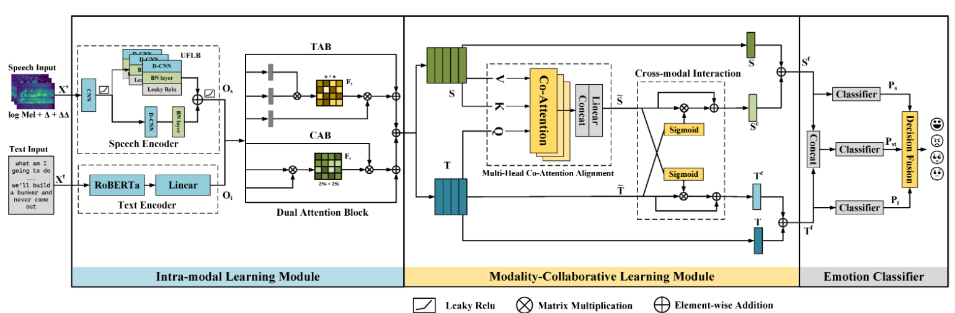
2.研究方法
图 1：所提出的 MCFN 的总体架构。我们计算两种模态的模态内学习（ILM）和模态协作学习（MCLM），并以分层方式将跨模态特征与原始单模态特征合并。 TAB 表示时间方向注意分支，而 CAB 表示通道方向注意分支。
文本和语音先分别经过一个语音编码器和文本编码器得到单模态的特征，然后再分别经过DAB模块沿着时间和通道进一步提取特征得到S和T，再一起进入模态协作模块，进行特征的融合，得到双模态分类器的预测概率，使用第一步的文本编码器和语音编码器得到的单模态语音、文本特征进行单模态分类器的概率预测，今后再决策时候将三个概率进行拼接得到最终结果。
Zhang X, Li Y. A dual attention-based modality-collaborative fusion network for emotion recognition[C]. INTERSPEECH, 2023.

Slide 4



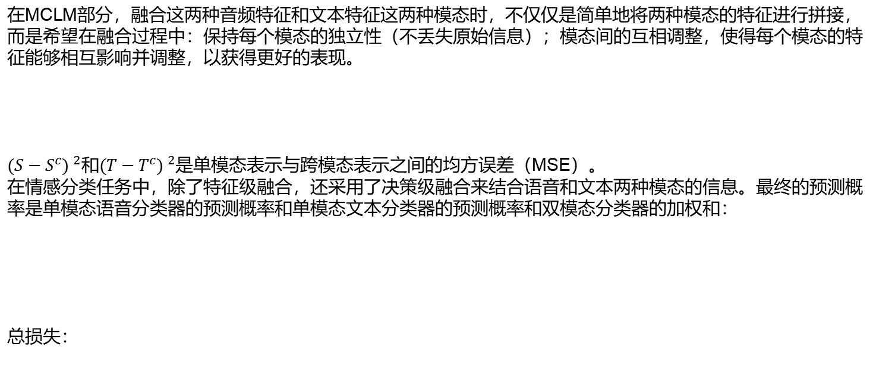
2.损失函数
在MCLM部分，融合这两种音频特征和文本特征这两种模态时，不仅仅是简单地将两种模态的特征进行拼接，而是希望在融合过程中：保持每个模态的独立性（不丢失原始信息）；模态间的互相调整，使得每个模态的特征能够相互影响并调整，以获得更好的表现。
${(S−S^{c}) }^{2}$和${(T−T^{c}) }^{2}$是单模态表示与跨模态表示之间的均方误差（MSE）。
在情感分类任务中，除了特征级融合，还采用了决策级融合来结合语音和文本两种模态的信息。最终的预测概率是单模态语音分类器的预测概率和单模态文本分类器的预测概率和双模态分类器的加权和：
总损失：
Zhang X, Li Y. A dual attention-based modality-collaborative fusion network for emotion recognition[C]. INTERSPEECH, 2023.

Slide 5
4.实验设置
IEMOCAP 数据集包含大约 12 小时的二元情感即兴和脚本对话（10039 个话语）。每个话语的标签由 3 个注释者确定为以下分类标签：愤怒、幸福、悲伤、中性、兴奋、沮丧、恐惧、惊讶。使用前四个标签，其中兴奋类别合并为幸福，并采用五折交叉验证策略。
MELD是一个大规模的多方对话数据集，包含超过 13,000 个话语，每个话语都用以下标签之一进行注释：愤怒、喜悦、悲伤、中性、厌恶、恐惧和惊讶。
Zhang X, Li Y. A dual attention-based modality-collaborative fusion network for emotion recognition[C]. INTERSPEECH, 2023.

Slide 6
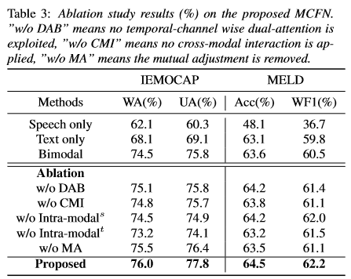
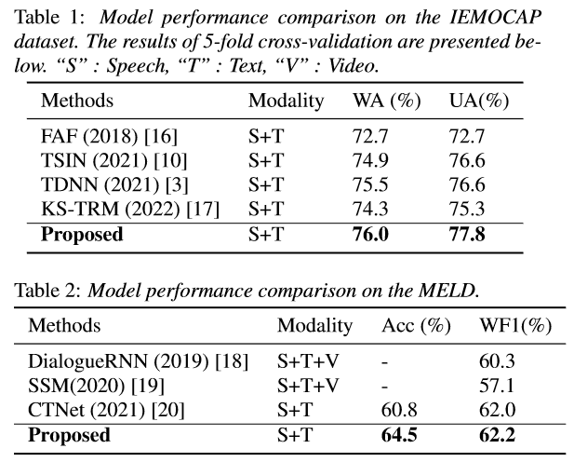
5.性能评估
使用单模态信息作为输入时，性能显着下降，并且语义特征优于声学特征显着。双重关注和相互调整对于确保模内学习的有效性至关重要，而且模型的性能通过模内学习和跨模态学习都得到了极大的提高。
与其他最先进的方法相比，本文提出的方法在 IEMOCAP和MELD 数据集上都取得了更优异的性能。
Zhang X, Li Y. A dual attention-based modality-collaborative fusion network for emotion recognition[C]. INTERSPEECH, 2023.

Slide 7
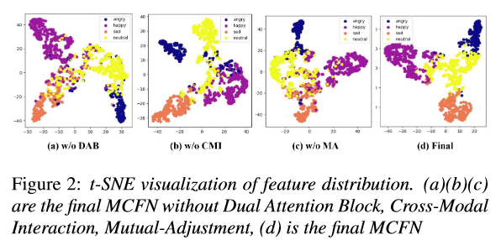
4.性能评估
双重关注和相互调整对于确保模内学习的有效性至关重要，而且模型的性能通过模内学习和跨模态学习都得到了极大的提高。
Zhang X, Li Y. A dual attention-based modality-collaborative fusion network for emotion recognition[C]. INTERSPEECH, 2023.

Slide 8
MMER: Multimodal Multi-task Learning for Speech Emotion Recognition
MMER：语音情感识别的多模态多任务学习
Ghosh S, Tyagi U, Ramaneswaran S, et al. Mmer: Multimodal multi-task learning for speech emotion recognition[J]. arXiv preprint arXiv:2203.16794, 2022.

Slide 9
1.研究背景和贡献
传统的语音情感识别（SER）主要面临以下困境：
1. 单模态局限：传统 SER 多为单模态，仅依赖语音特征，忽略了情感表达中的其他模态，如文本。
2. 韵律偏差：仅依赖语音的声学特征，可能因韵律信息误判情感，缺少语言语义的支撑。
3. 多任务学习的欠开发：多任务学习在 SER 中还未被充分利用，通常只关注情感分类，未通过其他任务来增强模型的表示能力。
4. 多模态对齐问题：语音和文本等模态的异步性，增加了信息融合的难度。
本文提出了 MMER，一种结合语音和文本多模态信息的多任务学习方法。成功提升了 SER 性能。
1. 多模态学习：MMER 结合语音和文本模态，消除单模态局限和韵律偏差。
2. 多任务学习：通过引入 ASR 和对比学习任务，提升模型对情感特征的学习能力。
3. 模态对齐：设计多模态交互模块，解决语音与文本的对齐问题，实现更精确的情感识别。
Ghosh S, Tyagi U, Ramaneswaran S, et al. Mmer: Multimodal multi-task learning for speech emotion recognition[J]. arXiv preprint arXiv:2203.16794, 2022.

Slide 10
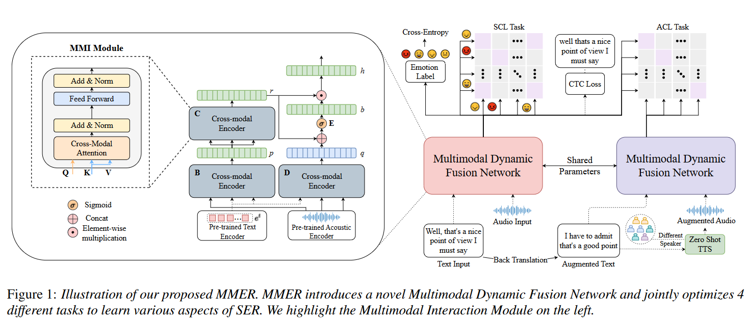
2.研究方法
Ghosh S, Tyagi U, Ramaneswaran S, et al. Mmer: Multimodal multi-task learning for speech emotion recognition[J]. arXiv preprint arXiv:2203.16794, 2022.

Slide 11

2.研究方法
特征编码器：
语音特征：为了获取高层次的上下文语音表示，使用预训练的 wav2vec-2.0 作为原始波形编码器。
文本特征：使用RoBERTaBASE 作为上下文文本编码器，用于编码每个语句的转录文本并获取丰富的上下文词表示。
多模态交互模块：多模态交互模块（MMI）由 3 个跨模态编码器（CME）块组成，分别标记为 B、C 和 D。这些 CME 块的结构类似于标准的 transformer 层，每层包含一个 h 头的跨模态注意力模块（CMA），残差连接和前馈层。
语音感知的词表示：为了在学习词表示时结合对应的语音信息，将 wav2vec-2.0 的嵌入A作为query，将RoBERTa 的嵌入A作为key和value。输入到 CME 块 B 的跨模态注意力模块中。
CME 块 B 的输出表示为P。将 P 输入到另一个 CME 块 C 中，使用 RoBERTa 的原始嵌入 T作为query，P 作为key和value。最终获得了语音感知的词表示R。
词感知的语音表示：为了获取词感知的语音表示并将每个词与其相关的 wav2vec-2.0 嵌入对齐，使每个词能够分配与它相关的重要帧或嵌入，使用 CME 块 D，将 T 作为查询，A 作为键和值。最终的表示为R。

Slide 12

2.研究方法
声学门：语音帧可能包含多余的信息，如随机噪声。引入了一个声学门 E 来动态控制每个语音帧嵌入的贡献。将语音感知的词表示 R 和词感知的语音表示Q拼接在一起，得到最终的跨模态 MMI 表示，然后通过升学门：
然后Q=g.Q，通过线性变换将M降维到d 维空间。
Ghosh S, Tyagi U, Ramaneswaran S, et al. Mmer: Multimodal multi-task learning for speech emotion recognition[J]. arXiv preprint arXiv:2203.16794, 2022.

Slide 13


2.研究方法
交叉熵损失：
生成的标签和真实标签之间的损失值。
CTC损失：连接时序分类（CTC） 损失用于优化自动语音识别（ASR）任务，帮助模型学习语音和文本模态之间的语言对齐特性。
这里 t 是处理后的转录文本，去掉了标点并转为大写字母。
监督对比学习（SCL）：对交叉熵损失的补充，帮助模型从多模态数据中学习更好的情感特征：
该任务将每个 batch 的样本按情感标签分组，每组样本作为正样本，其他组样本作为负样本。
对比学习通过鼓励同一情感标签的样本聚集，同时使不同情感标签的样本分离，来增强情感分类性能。
增强对比学习（ACL）：旨在让模型学习数据中的不变特征，特别是说话者和语义不变性：
文本增强：使用回译，即将现有文本翻译成目标语言，再译回源语言，生成多样化但语义相同的句子。
语音增强：通过零样本说话者条件的文本转语音（TTS）系统生成新的语音，保持相同的情感表达，但由不同的说话者表达。这样可以帮助模型学会在情感识别中对说话者的不变性进行建模。
为了优化 MMER 模型，使用了所有四个损失函数的加权组合：
Ghosh S, Tyagi U, Ramaneswaran S, et al. Mmer: Multimodal multi-task learning for speech emotion recognition[J]. arXiv preprint arXiv:2203.16794, 2022.

Slide 14
3.实验设置
在 IEMOCAP 数据集上训练和评估所有模型。 IEMOCAP 包含总共 10 位演讲者的约 12 小时演讲，所有演讲均来自 5 个有脚本的会议，由专业演员表演。为了使数据集设置与之前的工作保持一致并进行公平比较，根据分配给五种情绪（快乐、愤怒、中性、悲伤和兴奋）之一的话语评估模型，并将所有标记为兴奋到快乐的样本合并。
单模态基线：
文本模态：使用 RoBERTaBASE 作为上下文文本编码器，接一个线性层和 softmax 激活函数用于分类。
语音模态：采用相同设置，但将编码器替换为预训练的 wav2vec-2.0-base（ 960ｈ）。
多模态基线：
简单地将自监督表示的文本和语音模态进行拼接，在单任务情感识别设置中进行学习。

Slide 15
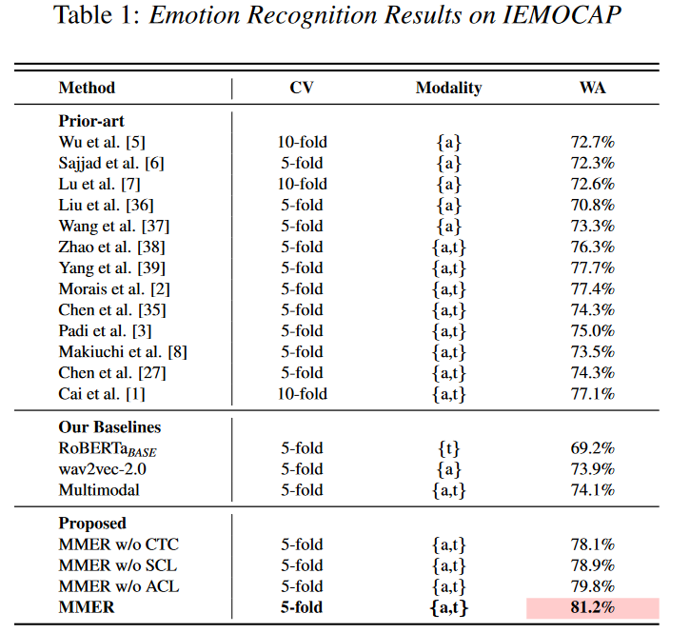
4.性能评估
表 1 显示了 MMER 与基线的性能比较。MMER 在 IEMOCAP 基准上取得了 SOTA 结果，参数量约为竞争模型的一半。
Ghosh S, Tyagi U, Ramaneswaran S, et al. Mmer: Multimodal multi-task learning for speech emotion recognition[J]. arXiv preprint arXiv:2203.16794, 2022.

Slide 16
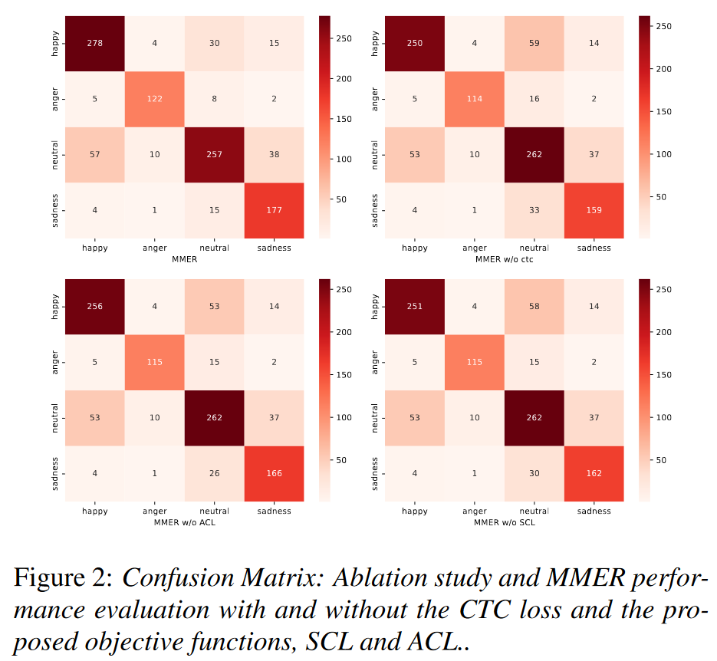
4.性能评估
图 2 显示了不同设置下的混淆矩阵。明显的结果是，ACL（增强对比学习） 减少了模型对中性类的偏见，这是之前方法常见的问题。相反，CTC（连接时序分类） 略微加重了这一偏差，原因可能是模型更多关注文本的语义信息，而忽略了语音中的关键信号。
Ghosh S, Tyagi U, Ramaneswaran S, et al. Mmer: Multimodal multi-task learning for speech emotion recognition[J]. arXiv preprint arXiv:2203.16794, 2022.

Slide 17
谢谢聆听

